Slide 4
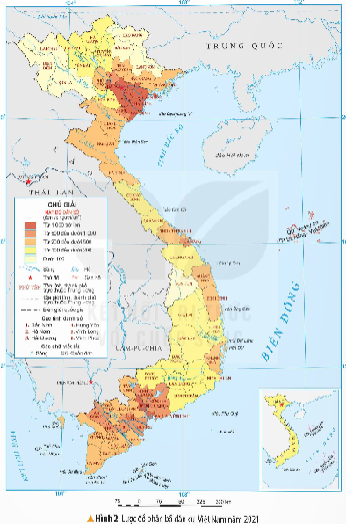
Đọc lược đồ phân bố dân cư Việt Nam năm 2021, hãy kể tên 3 tỉnh, thành phố có mật độ dân số cao nhất và 3 tỉnh, thành phố có mật độ dân số thấp nhất.

Slide 5
3 tỉnh/thành phố có mật độ dân cư cao nhất
Hà Nội
Thành phố Hồ Chí Minh
Hải Phòng
3 tỉnh/ thành phố có mật độ dân cư thấp nhất
Lai Châu
Điện Biên
Sơn La

Slide 6
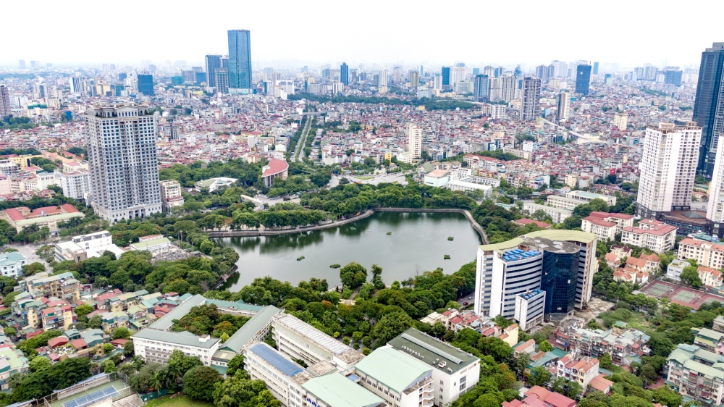
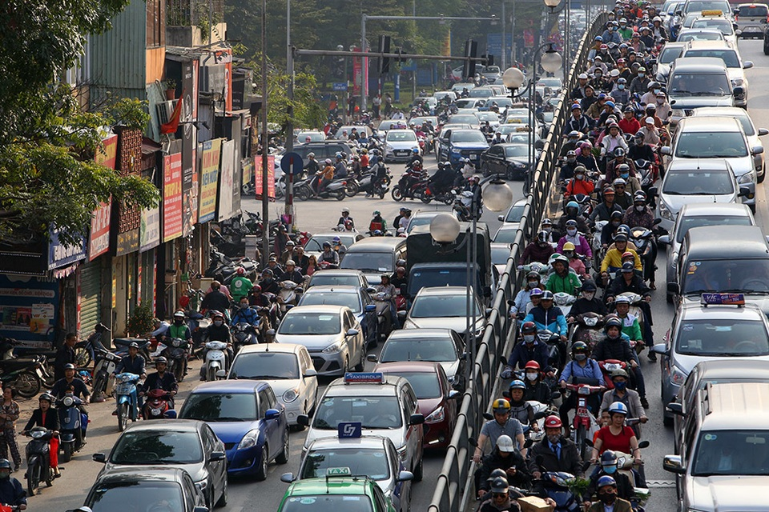
THÀNH PHỐ HÀ NỘI
Notes:
Theo số liệu thống kê - dân số TP Hà Nội năm 2024 là khoảng 8,5 triệu người, dân số TP Hà Nội là đông thứ hai của cả nước và có mật độ dân số cao thứ hai trong 63 tỉnh, thành phố trực thuộc Trung ương. Với mật độ dân số là 2.398 người/km², cao gấp 8,2 lần so với mật độ dân số cả nước.

Slide 7
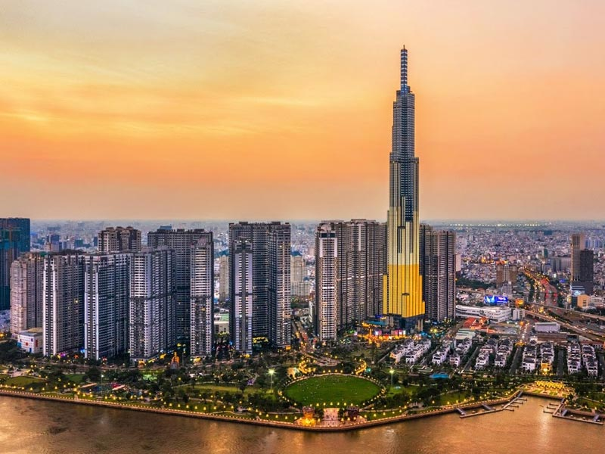
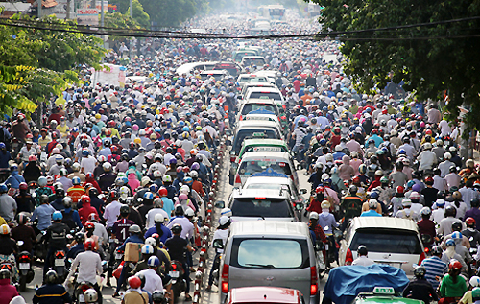
THÀNH PHỐ
HỒ CHÍ MINH
Notes:
Tính đến tháng 1/2023, thì dân số Thành phố Hồ Chí Minh đạt 9,320,866 người. TPHCM phân chia thành 19 quận và 5 huyện ngoại thành. Diện tích của TPHCM là 2.061km². Mật độ dân số TPHCM tính đến thời điểm hiện tại là 9.271.351. Theo thống kê, HCM là một trong những TP có mật độ dân số đông nhất toàn tỉnh, cao hơn cả Hà Nội. Mật độ dân số của TP Hồ Chí Minh là 4.292 người/km²

Slide 8
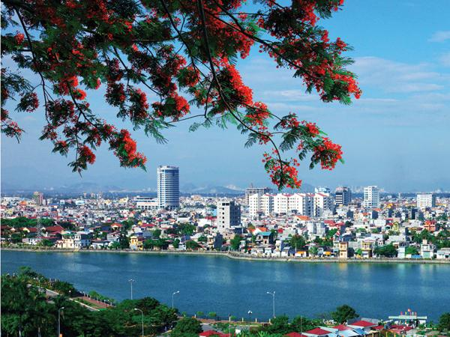
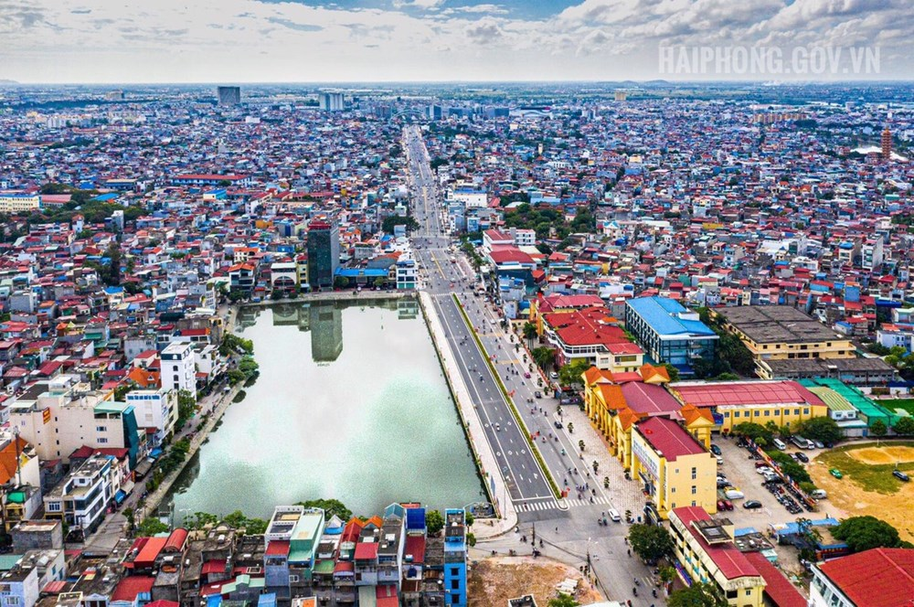
THÀNH PHỐ
HẢI PHÒNG
Notes:
Dân số Hải Phòng là 2.088.020 người tính đến năm 2022 theo ước tính trung bình của Tổng cục Thống kê Việt Nam, Mật độ dân số 1368 người/km²

Slide 9
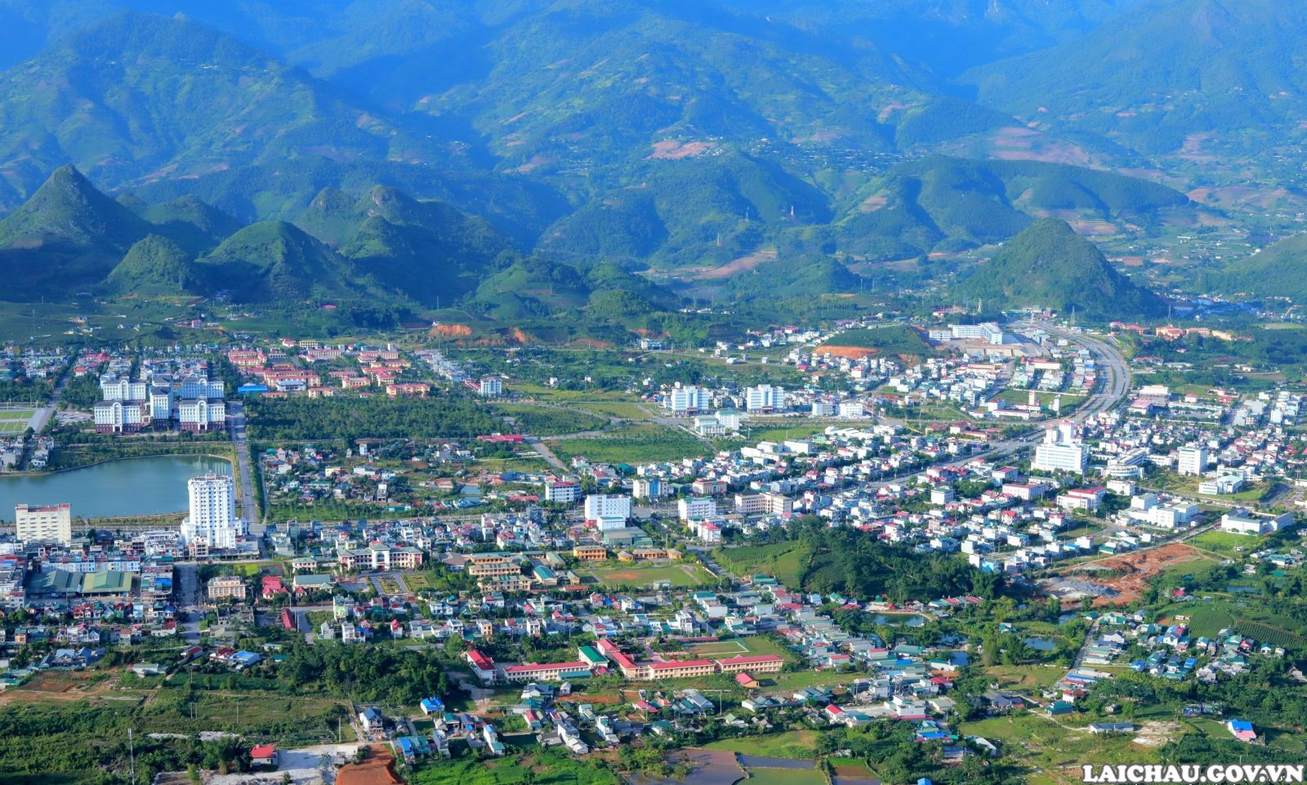
TỈNH LAI CHÂU
Notes:
Tỉnh Lai Châu là địa phương có mật độ dân số thấp nhất: 53 người/km² (diện tích hơn 9.068 km²; dân số 478,4 nghìn người). Tầm nhìn đến năm 2050, Lai Châu là tỉnh biên giới xanh, văn minh, giàu bản sắc văn hoá, phát triển toàn diện, bền vững; kết cấu hạ tầng nông thôn được hiện đại hóa, đạt đầy đủ các tiêu chí của nông thôn mới, trở thành tỉnh thuộc nhóm phát triển khá của vùng Trung du và miền núi Bắc Bộ.

Slide 10
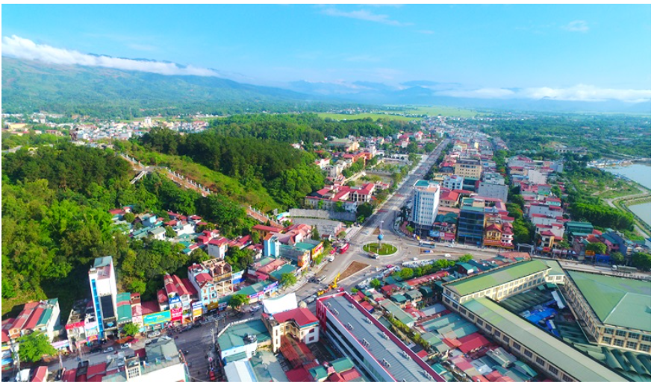
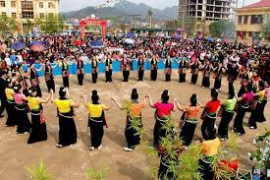
TỈNH
ĐIỆN BIÊN
Notes:
Điện Biên là tỉnh miền núi thuộc vùng Tây Bắc Bộ của Việt Nam. Tỉnh được thành lập vào ngày 1 tháng 1 năm 2004, tách ra từ một nửa diện tích phía tây và nam của tỉnh Lai Châu. Tỉnh Điện Biên có 10 đơn vị hành chính cấp huyện, bao gồm 1 thành phố, 1 thị xã và 8 huyện với 129 đơn vị hành chính cấp xã, bao gồm 9 phường, 5 thị trấn và 115 xã. Theo Tổng cục thống kê, năm 2021, dân số tỉnh Điện Biên khoảng 0,63 triệu người, mật độ dân số là 66 người/km², diện tích 9.539,92 km²

Slide 11
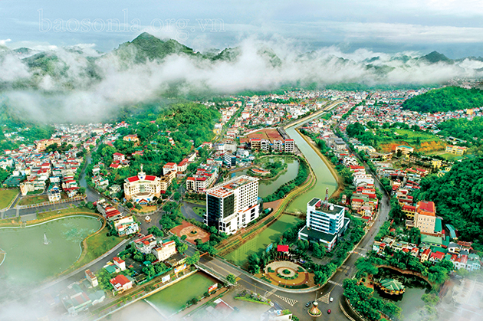
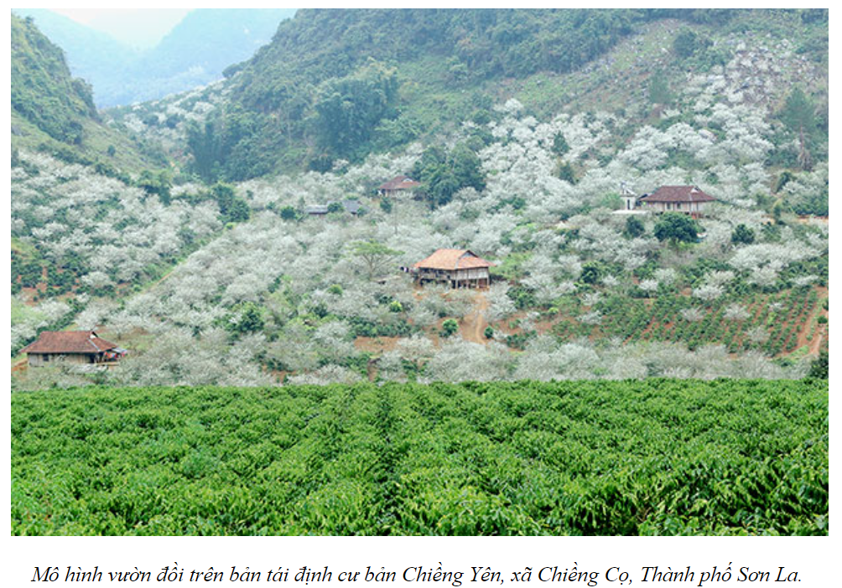
TỈNH SƠN LA
Notes:
Dân số Sơn La là 1.300.130 người tính đến năm 2022 theo ước tính trung bình của Tổng cục Thống kê Việt Nam, đứng thứ 27 cả nước. Diện tích 14.110 km², Mật độ dân số 92 người/km²
Sơn La là một tỉnh miền núi, vùng cao, nằm ở vùng Tây Bắc Việt Nam. Tỉnh Sơn La có 12 đơn vị hành chính trực thuộc, bao gồm 1 thành phố và 11 huyện; 204 đơn vị hành chính cấp xã, bao gồm 188 xã, 7 phường và 9 thị trấn.

Slide 13
Tìm hiểu và viết đoạn văn ngắn (5 – 7 câu) về một dân tộc ở nước ta (tên, nơi sinh sống, trang phục, lễ hội,...) và chia sẻ với các bạn.

Slide 14
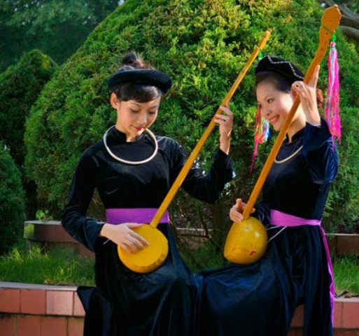
Dân tộc Tày đã có mặt ở Việt Nam từ rất sớm, họ cư trú chủ yếu ở thung lũng các tỉnh Ðông Bắc. Nhà ở truyền thống của người Tày gồm ba dạng cơ bản: nhà sàn, nhà nửa sàn nửa đất và nhà phòng thủ. Trang phục của họ chủ yếu được làm bằng vải chàm đen, ít trang trí hoa văn. Lương thực chính người Tày sử dụng để nấu ăn hằng ngày là gạo tẻ. Ngoài ra, họ còn sử dụng gạo tẻ và gạo nếp để nấu cháo, cơm lam, bún, cốm và rất nhiều món ăn đặc sắc khác.

Slide 15
Trò chơi: Đố vui

Slide 16
1. Trung bình mỗi năm dân số nước ta tăng thêm:
A. 1 triệu dân
C. 1,5 triệu dân
B. 1,2 triệu dân
D. 1,8 triệu dân

Slide 17
2. Trong thời gian gần đây tốc độ gia tăng dân số nước ta:
A. Tăng
C. Giảm
B. Ổn định
D. Không ổn định

Slide 18
3. Nội dung nào không đúng với dân cư, dân tộc ở nước ta?
A. Các dân tộc luôn đoàn kết bên nhau.
C. Các dân tộc luôn phát huy truyền thống sản xuất.
C. Mức sống của các dân tộc ít người đã ở mức cao.
D. Sự phát triển kinh tế - xã hội giữa các vùng còn chênh lệch.

Slide 19
4. Đâu không phải là một trong những dân tộc có số dân đông nhất nước ta?
A. Kinh
C. Tày
B. Thái
D. Ê-đê

Slide 20
5. Tây Bắc là vùng có:
A. Nền kinh tế phát triển nhất nước ta.
C. Nhiều tài nguyên dầu khí nhất nước ta.
B. Mật độ dân số cao nhất nước ta.
D. Mật độ dân số thấp nhất nước ta.

Slide 21
Dặn dò:
Đọc trước: Bài 5 – Nhà nước Văn Lang, nhà nước Âu Lạc

Slide 23
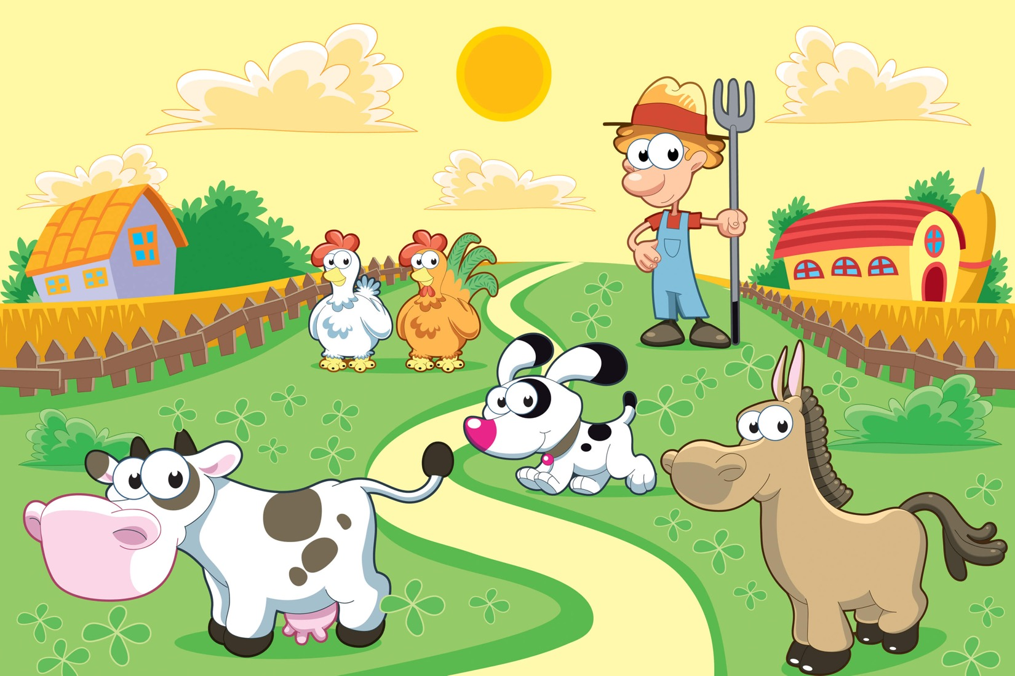
XÂY DỰNG
NÔNG TRẠI

Slide 24
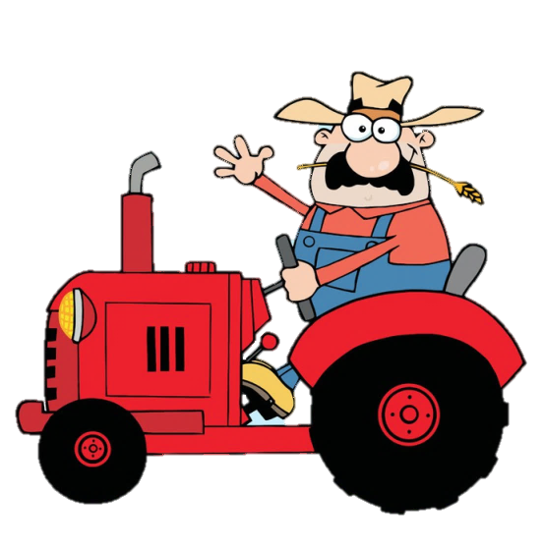
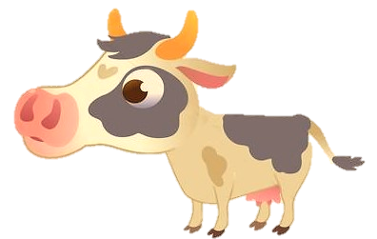
Notes:
Click số để đến câu hỏi, clich hình trên số để thả lúa và vật nuôi xuống trang trại.
Click mũi tên để ra chữ win.
Click chữ win để đến phần tiếp theo

Slide 25
Nước ta có bao nhiêu dân tộc?
A. 51
C. 53
B. 52
D. 54
Notes:
Click vào đáp án.
Click trở về để về nông trại.

Slide 26
Dân tộc có số dân đông nhất là:
A. Kinh
C. Tày
B. Hoa
D. Khmer

Slide 27
Dân cư tập trung thưa thớt ở đâu?
A. Đồng bằng
C. Vùng núi
B. Ven biển
D. Ven sông

Slide 28
Dân số nước ta chủ yếu sống ở thành thị.
Đúng hay sai?
Đúng
Sai

